Slide 1
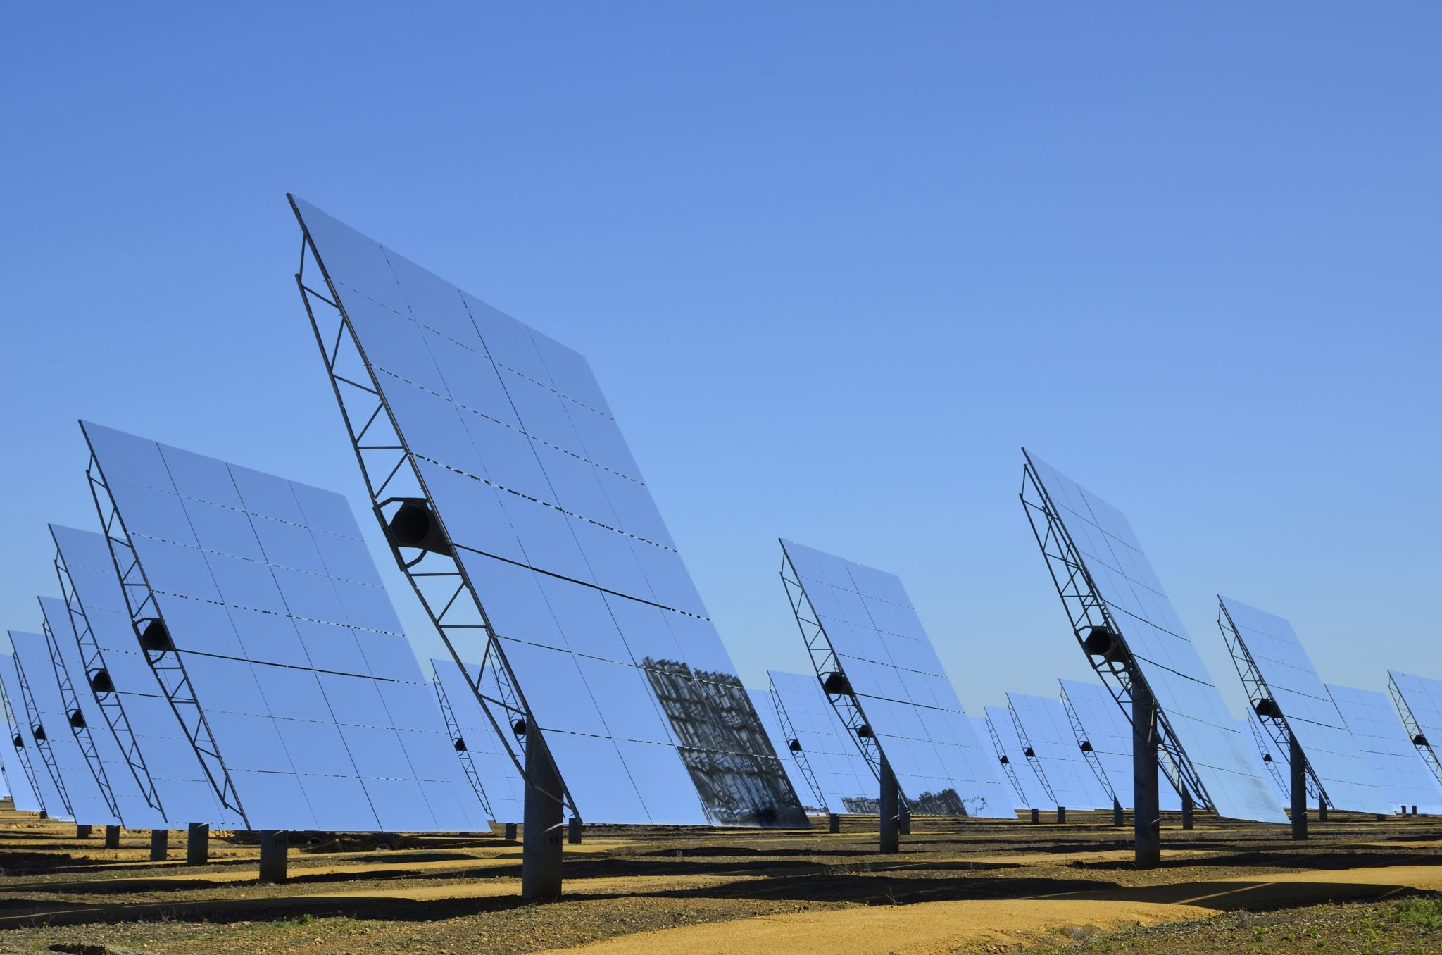

Panele fotowoltaiczne – Energia Przyszłości
Jak działają panele fotowoltaiczne i dlaczego warto w nie inwestować?

Slide 2
Cel prezentacji
Wprowadzenie do podstaw działania paneli fotowoltaicznych.
Wyjaśnienie korzyści związanych z ich stosowaniem.
Omówienie procesu instalacji i kosztów

Slide 3
Czym są panele fotowoltaiczne?
Definicja:
Panele fotowoltaiczne to urządzenia, które zamieniają energię słoneczną na energię elektryczną przy użyciu efektu fotowoltaicznego.
Podstawowe elementy panelu fotowoltaicznego:
Ogniwa fotowoltaiczne – wytwarzają prąd.
Moduł fotowoltaiczny – zgrupowanie ogniw w jeden panel.
Inwerter – zamienia prąd stały na prąd zmienny, który jest używany w domu.

Slide 4
Czym są panele fotowoltaiczne?
Typy paneli:
  Monokrystaliczne: Wysoka efektywność, droższe, ale trwalsze.
  Polikrystaliczne: Mniejsza efektywność, tańsze.
  Cienkowarstwowe: Niska efektywność, ale elastyczność i łatwość w montażu.

Slide 5
Jak działają panele fotowoltaiczne?
Proces generowania energii:Absorpcja światła słonecznego: Panele pochłaniają energię słoneczną.
  Przemiana energii: Fotony z promieni słonecznych uwalniają elektrony w ogniwach fotowoltaicznych.
  Generowanie prądu: Przemieszczające się elektrony tworzą prąd stały (DC).
  Konwersja do prądu zmiennego: Inwerter przekształca prąd stały w prąd zmienny (AC), który jest używany w gospodarstwach domowych.

Slide 6
Korzyści z zastosowania paneli fotowoltaicznych
Ekologiczne:
Produkcja energii bez emisji CO₂.
Ochrona środowiska i redukcja śladu węglowego.
Ekonomiczne:
Oszczędności na rachunkach za energię – po instalacji panele zaczynają generować darmową energię.
Wzrost wartości nieruchomości – dom z panelami fotowoltaicznymi jest bardziej wartościowy na rynku nieruchomości.
Zysk z nadwyżki energii – w niektórych krajach i regionach można sprzedawać nadwyżki energii do sieci (net-metering).

Slide 7
Korzyści z zastosowania paneli fotowoltaicznych
Niezależność energetyczna:
Zmniejszenie zależności od dostawców energii elektrycznej.
Zwiększenie efektywności energetycznej budynku:
Współpraca z innymi systemami OZE, jak pompy ciepła czy rekuperacja.

Slide 8
Koszt instalacji paneli fotowoltaicznych
Średni koszt instalacji:
Koszt instalacji paneli zależy od wielkości systemu i rodzaju paneli. Średni koszt w Polsce w 2023 roku wynosi około 5.000 - 10.000 zł za 1 kW mocy.
Dotacje i dofinansowania:
Programy takie jak „Mój Prąd” czy „Czyste Powietrze” oferują dofinansowanie do instalacji fotowoltaicznych, co może znacznie obniżyć początkowy koszt inwestycji.
Okres zwrotu inwestycji:
Średni okres zwrotu z inwestycji to od 6 do 10 lat w zależności od wielkości instalacji i oszczędności na rachunkach za energię.

Slide 9
Jak wybrać odpowiedni system fotowoltaiczny?
Rodzaj dachu:
Jeśli masz dach skośny lub płaski, to panele można łatwo zamontować. Dla dachów płaskich można zastosować specjalne konstrukcje do ustawienia paneli pod odpowiednim kątem.
Wielkość systemu:
Zależy od zapotrzebowania na energię. Można obliczyć, ile energii zużywasz miesięcznie i dobrać odpowiednią liczbę paneli.
Konsultacje z ekspertem:
Warto skorzystać z usług profesjonalistów, którzy wykonają audyt energetyczny i dobiorą odpowiednią instalację

Slide 10
Proces instalacji paneli fotowoltaicznych
Krok 1: Wybór firmy instalacyjnej i przeprowadzenie audytu energetycznego.
Krok 2: Wybór systemu i podpisanie umowy.
Krok 3: Montaż paneli fotowoltaicznych (zwykle trwa to 1-3 dni).
Krok 4: Instalacja inwertera i podłączenie systemu do sieci.
Krok 5: Testowanie i uruchomienie systemu.
Krok 6: Rejestracja w odpowiednich programach (np. net-metering, jeśli dostępne).

Slide 11
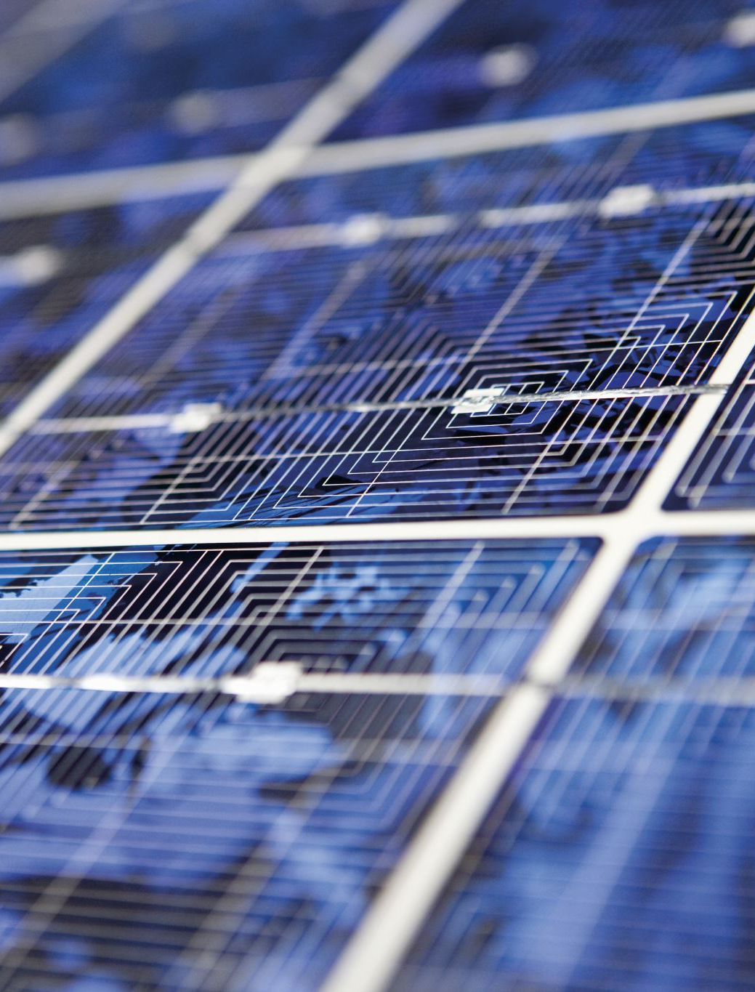
Przykłady zastosowań paneli fotowoltaicznych
W domach jednorodzinnych:
  Pokrycie zapotrzebowania na energię elektryczną, oszczędności na rachunkach, niezależność od dostawców.
W firmach i przemysłowych instalacjach:
  Obniżenie kosztów działalności, zmniejszenie emisji CO₂.
Na farmach fotowoltaicznych:
  Duże instalacje oparte na panelach fotowoltaicznych mogą dostarczać energię do sieci elektrycznej.

Slide 12
Przyszłość technologii fotowoltaicznej
Postęp technologiczny:
  Nowe technologie, jak panele bifacjalne, które generują energię z obu stron.
  Poprawa efektywności paneli i zmniejszenie kosztów produkcji.
Integracja z innymi systemami OZE:
  Większa integracja z magazynami energii, samochodami elektrycznymi i innymi systemami (np. pompy ciepła).
Zielona transformacja energetyczna:
  Panele fotowoltaiczne są kluczowym elementem w przejściu na odnawialne źródła energii i osiągnięcie celów zrównoważonego rozwoju

Slide 13
Podsumowanie
Panele fotowoltaiczne to przyszłość energetyki odnawialnej.
Korzyści to oszczędności, ekologia, niezależność energetyczna.
Inwestycja w panele jest opłacalna i może mieć szybki zwrot.
Rozwój technologii oraz wsparcie rządowe sprawiają, że fotowoltaika staje się coraz bardziej dostępna.

